Slide 1
LLDIKTI-VI

Slide 2
TERIMA KASIH
Bapak/Ibu Nara Sumber
Bapak/ Ibu Peserta Bimtek Keprotokolan PTS di LLDIKTI-Wil VI
Bapak/ Ibu Panitia Penyelenggara
LLDIKTI Wilayah VI Jawa Tengah

Slide 3
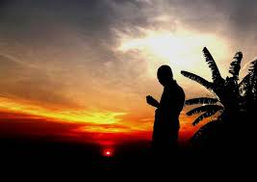
Bersyukur...
lupa saat ingin memiliki
luar biasa...biasa
menikmati yang ada, tidak mengeluh
dan mempersoalkan yang belum ada,
mengoptimalkan kebermaknaan
dengan kondisi yang ada
Pelit...

Slide 4
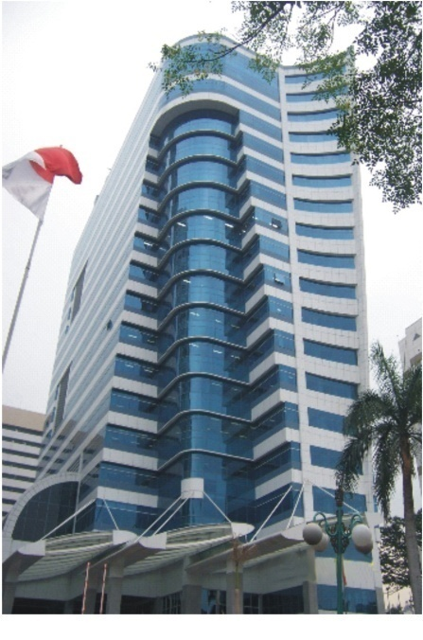
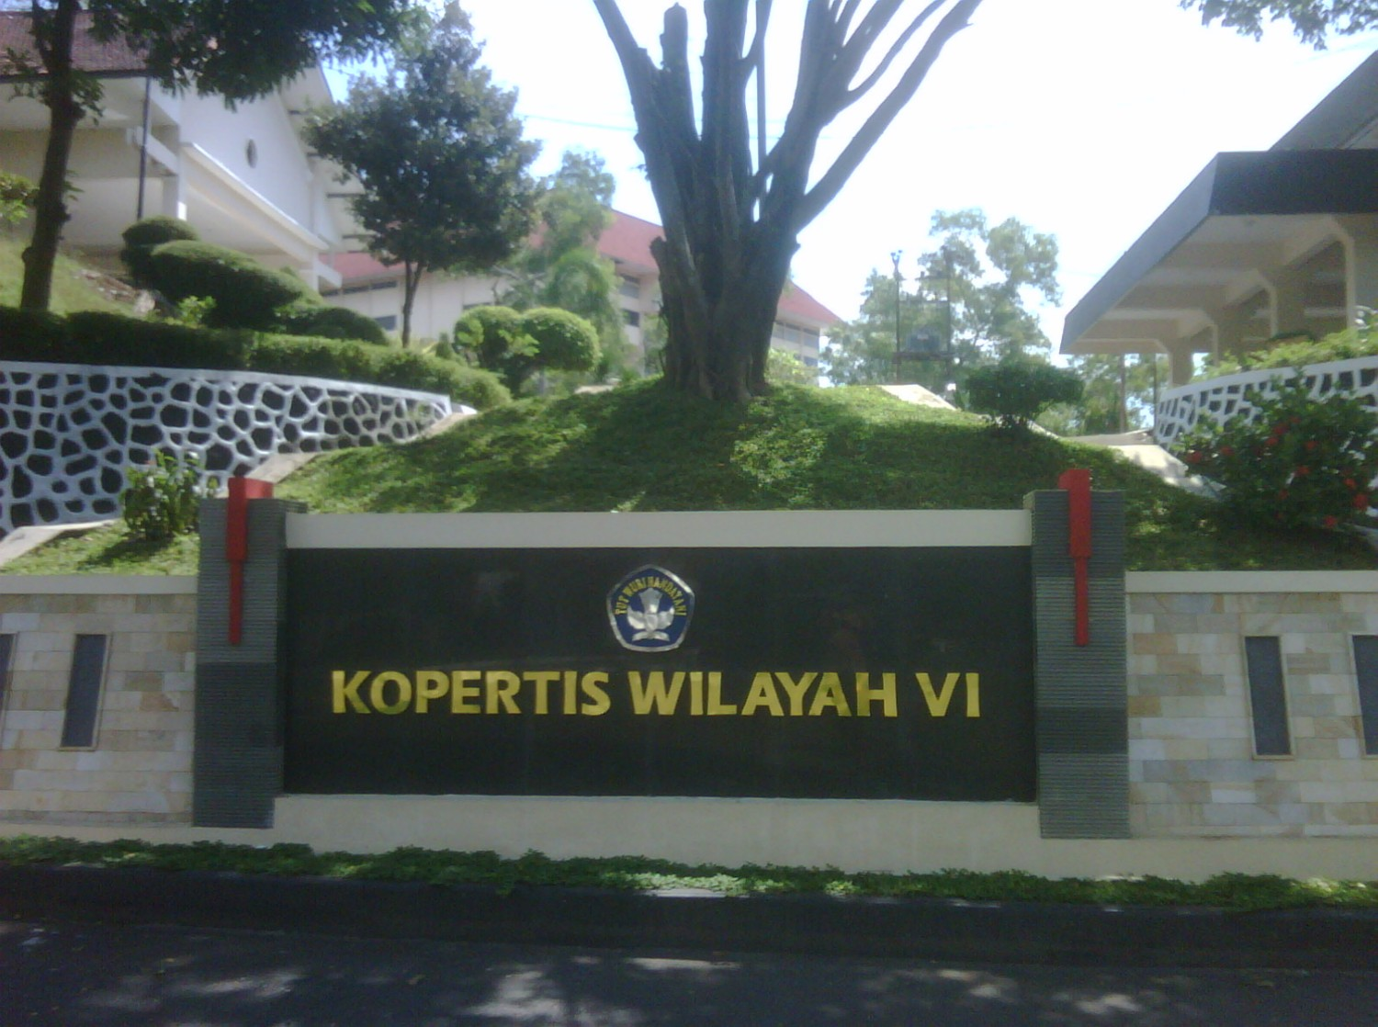
KEBIJAKAN DALAM PENYELENGGARAAN KEPROTOKOLAN DI LINGKUNGAN KEMENRISTEKDIKTI
hrhhghj
mmmm
LLDIKTI
WILAYAH VI JAWA TENGAH
LL - DIKTI
Bimbingan Teknis Keprotokolan Bagi PTS di LLDIKTI VI Tahun 2019

Slide 5
Bimbingan Teknis Keprotokolan Tahun 2019
24 April 2019
secara resmi
DIBUKA dan DIMULAI

Slide 6
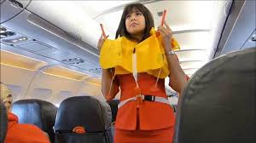

Slide 7
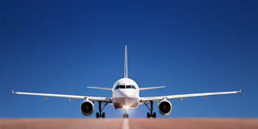
TAKE OFF
Para penumpang yang terhormat, selamat datang di penerbangan LLDIKTI Air - 06 dengan tujuan Memberikan Pembekalan Teknis Keprotokolan di PTS Jawa Tengah
Sebelum acara lepas landas kami persilahkan kepada Bapak Ibu peserta untuk menyamankan duduk dan siap mendengarkan
Atas nama LLDIKTI Air, Kepala, Sekretaris dan seluruh pegawai yang bertugas mengucapkan selamat mengikuti acara ini. Terima kasih atas keikutsertaan dan kesungguhan dalam mengikuti kegiatan ini

Slide 8
Pedoman Keprotokolan di Lingkungan Kemenristekdikti
Dasar Hukum
Undang-Undang Nomor 9 Tahun 2010 tentang Keprotokolan Lembaran Negara Republik Indonesia Tahun 2010 Nomor 125, Tambahan Lembaran Negara Republik Indonesia Nomor 5166);
Peraturan Pemerintah Nomor 62 Tahun 1990 tentang Ketentuan Keprotokolan mengenai Tata Tempat, Tata Upacara, dan Tata Penghormatan (Lembaran Negara Republik Indonesia Tahun 1990 Nomor 90, Tambahan Lembaran Negara Republik Indonesia Nomor 3432); dan
Peraturan Menteri Riset, Teknologi dan Pendidkan Tinggi No, 65 Tahun 2017 tentang Pedoman Keprotokolan di Lingkungan Kementerian Riset, Teknologi, dan Pendidikan Tinggi (Berita Negara Republik Indonesia Tahun 2017 Nomor 1482)

Slide 9
DEFINISI
Keprotokolan adalah serangkaian kegiatan yang berkaitan dengan aturan dalam acara kenegaraan atau acara resmi yang meliputi tata tempat, tata upacara, dan tata penghormatan sebagai bentuk penghormatan kepada seseorang sesuai dengan jabatan dan/atau kedudukannya dalam negara, pemerintah, atau masyarakat.
Protokol adalah pelaksana kegiatan keprotokolan.

Slide 10
C CAKUPAN Penyelenggaan Keprotokolan
Tata Upacara;
Tata Tempat; dan
Tata Penghormatan
Pasal 3(2)

Slide 11
Penyelenggara Keprotokolan
Dilaksanakan oleh:
Protokol Kementerian;
Protokol Unit Utama;
Protokol Perguruan Tinggi Negeri; dan
Protokol Kopertis untuk keprotokolan di Kopertis (LLDIKTI)
Dalam melaksanakan tugasnya, Protokol berkoordinasi dengan Protokol Kementerian.
Pasal 5 (2) dan (3)

Slide 12
A. TATA UPACARA
Upacara terdiri dari:
Upacara Bendera; dan
Upacara bukan Upacara Bendera

Slide 13
Upacara Bendera adalah upacara yang dilaksanakan dalam rangka penyelenggaraan upacara memperingati hari-hari Nasional , seperti Hardiknas , dls
Upacara bukan Upacara Bendera terdiri atas:
Pelantikan pejabat dan serah terima jabatan;
Upacara akademik ,yang meliputi:

Slide 14
Penerimaan Mahasiswa Baru;
Wisuda;
Dies Natalis;
pengukuhan Guru Besar;
pemberian gelar kehormatan; dan
Upacara akademik lainnya yang ditetapkan oleh pemimpin PT

Slide 15
B. TATA TEMPAT
Terdiri atas:
Tata tempat dalam acara Kenegaraan dan Acara resmi di Ibukota Negara RI
Tata tempat dalam acara resmi di Kementerian ;
Tata tempat Acara resmi di perguruan tinggi; dan
Tata Tempat acara resmi di Kopertis/LLDIKTI

Slide 16
C. TATA PENGHORMATAN
MELIPUTI:
Penghormatan terhadap Bendera Negara
Penghormatan terhadap Lagu Kebangsaan
Penghormatan terhadap Lambang Negara;
Penghormatan terhadap Gambar Resmi Kepala Negara/Presiden/Weakil Presiden; dan/atau
Penghormatan terhadap Menteri

Slide 17
KETENTUAN PENUTUP
Tata Upacara, Tata Tempat dan Tata Penghormatan sesuai dengan sebagaimana yang tercantum di dalam Lampiran Peraturan Menteri ini;
Ketentuan lebih lanjut mengenai pelaksanaan kegiatan Keprotokolan di perguruan tinggi diatur dengan peraturan pemimpin perguruan tinggi

Slide 18
Terima Kasih

